Slide 1

Välkommen till workshop!
I vårt projekt Proof of Concept provar vi tillsammans
ett unikt arbetssätt
för att omsätta strategi till handling –
med fokus på beteendeförändring, uppföljning och affärsresultat
Notes:
. Jag heter Pia Nilsson och är grundare av Rolf. Med mig i dag har jag Mervi Keskitalo som är partner och styrelseordförande i bolaget. Mervi kan säga några ord om sig själv innan vi kör igång.
Jag har en mission och det är att minska gapet mellan ledning och den vilja man har att driva bolaget framåt och vad som faktiskt händer i hela organisationen.
Hur ska vi säkerställa att alla känner engagemang och vilja att gå åt samma håll. Att alla vet vad som förväntas och prioriterar rätt och har rätt kompetens för att nå dit vi vill.
Med tanke på att vi vet att 7 av 10 strategibeslut som tas i en ledningsgrupp inte genomförs kan man ju tycka att det är en tuff uppgift.
Anledningen till att jag hamnat här är att jag har ett förflutet som konsult där jag hjälpt företag att göra förflyttningar men jag såg att det spelar ingen roll hur bra konsulter man tar in om man inte har strukturen och kompetensen i organisatioen. Då faller det så fort konsulten lämnar. Därför grundade jag Rolf.

Slide 2
Agenda
Incheckning och kort presentation av deltagare
Målstyrning teori, kort repetition
Demo Rolf målmodul
Era mål
Utcheckning
Notes:
. Jag heter Pia Nilsson och är grundare av Rolf. Med mig i dag har jag Mervi Keskitalo som är partner och styrelseordförande i bolaget. Mervi kan säga några ord om sig själv innan vi kör igång.
Jag har en mission och det är att minska gapet mellan ledning och den vilja man har att driva bolaget framåt och vad som faktiskt händer i hela organisationen.
Hur ska vi säkerställa att alla känner engagemang och vilja att gå åt samma håll. Att alla vet vad som förväntas och prioriterar rätt och har rätt kompetens för att nå dit vi vill.
Med tanke på att vi vet att 7 av 10 strategibeslut som tas i en ledningsgrupp inte genomförs kan man ju tycka att det är en tuff uppgift.
Anledningen till att jag hamnat här är att jag har ett förflutet som konsult där jag hjälpt företag att göra förflyttningar men jag såg att det spelar ingen roll hur bra konsulter man tar in om man inte har strukturen och kompetensen i organisatioen. Då faller det så fort konsulten lämnar. Därför grundade jag Rolf.

Slide 3
Incheckning
Kort deltagarpresentation.
Dina tankar efter självstudier och ert eget målarbete?
Vad är viktigt för dig för ett bra projekt och samarbete?
Notes:
Lägg in en demobild

Slide 4
Vision
Strategi
Aktivering
Vem har ansvar för vad?
Vad behöver vi
vara bra på?
Hur ska vi vara?
Hur går det?
Helhetsbild
Vad behöver vi
förändra
Pia
Notes:
LENA

Slide 5

Hur bygger vi mål i Rolf
MÅL
Beskriv med ord
Ett tillstånd vi vill uppnå
DELMÅL
Steg mot huvudmålet
Beskriv med ord
Nyckelresultat
Hur ska vi kunna säga
att vi nått målet?
Ska vara mätbart
Kan vara flera nyckelresultat
till resp mål
Aktiviteter
Vad ska vi göra för att nå resp nyckelresultat?
Alltid individ, kan vara flera
Fokus beteende
Reflektion
Hur går det?
Vad har vi för utmaningar?
Vad går bra?

Slide 6
Vi tittar in i Rolf
Pia
Notes:
Lägg in en demobild

Slide 7
Er struktur, ert system/sätt del 2
Nyckelresultat och aktiviteter i kombination med reflektion. Hur och varför.
Pia
Notes:
Lägg in en demobild

Slide 8
Varför?
Vision/målbild
Resultat
Hur når vi vår vision?
Nya kundgrupper
Nya marknader
Digitalisering
Fler medarbetare
Ökade intäkter
Minskade kostnader
Lönsamhet
Tillväxt
Osv.
Business as usual
Tid
Idag
Ekonomisk osäkerhet och instabilitet
Osäker och oförutsägbar marknad
Ökade kostnader och inflationspåverkan
Förändrade konsumentbeteenden

Slide 9
Hur?
Vision/målbild
Resultat
Nya kundgrupper
Nya marknader
Digitalisering
Fler medarbetare
Mål 2025
Tid
Idag
31/3
2026
31/12
2026
31/12
2027
31/12
2028
31/12
2029

Slide 10
Vision/målbild
Vad?
Vilka MÅL, måste uppnås på kort sikt för att säkerställa strategisk framgång?
Tid
Idag
31/3
2026
31/12
2026
31/12
2027
31/12
2028
31/12
2029
Notes:
Planera långsiktigt,
fokusera kortsiktigt

Slide 11
Er riktning, er målplan
VAD?
Vi jobbar tillsammans igenom era mål som ni redan har definierat (ev med hjälp av Rolfs material, underlag för intern workshop hos er).
HUR?
Vi jobbar initialt med en strukturerad excelfil som också är vårt underlag för nästa steg då vi lägger upp er målplan i Rolf.
Notes:
Lägg in en demobild

Slide 12
Er struktur, ert system/sätt del 1
Hur ska ni jobba med er aktivering från och med nu?
Vad är vårt scope i det här projektet (PoC)?
Vilka är berörda?
Hur jobbar vi effektivt med uppdatering av mätpunkter och aktiviteter?
Notes:
Lägg in en demobild

Slide 13

Era mål
Vi tittar på de mål ni har idag och
vad vi ska fokusera på att jobba med i projektet
Notes:
Lägg in en demobild

Slide 14
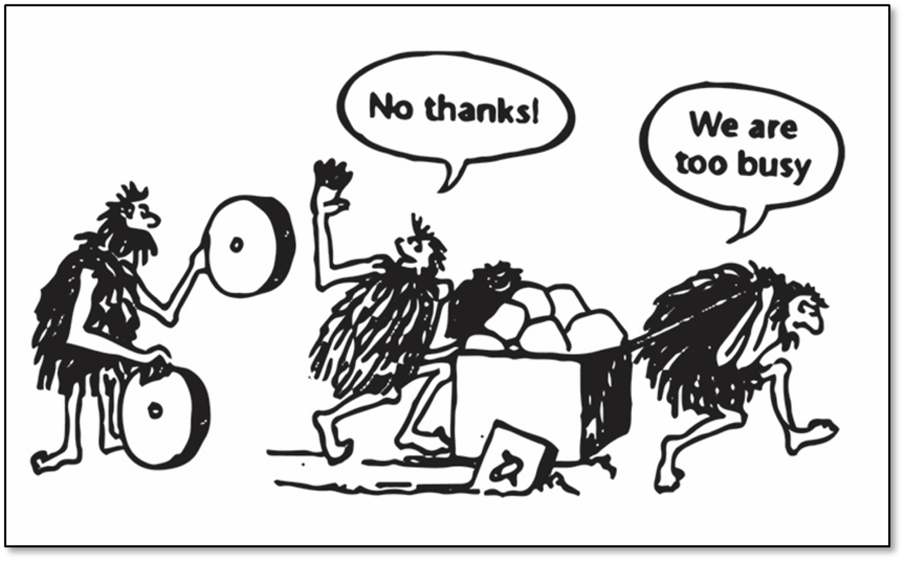
Era framgångsfaktorer
Lena
Notes:
Lägg in en demobild

Slide 15
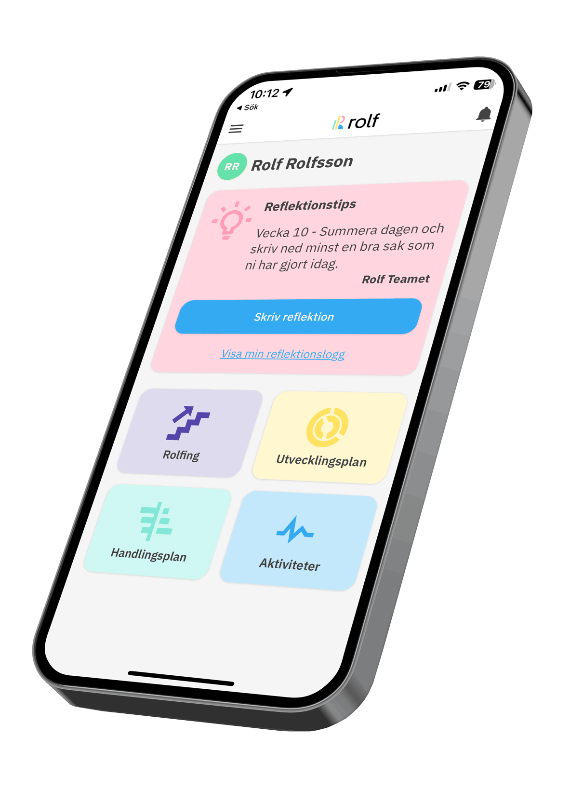
Nästa steg
Presentation av er målplan i Rolf 2026-01-20
Hur var och en jobbar med sin del av målplanen och sin exekvering
Uppföljning teamsmöte 30-60 min
2026-00-00
2026-00-00
2026-00-00
Notes:
Lägg in en demobild

Slide 16
Utcheckning – reflektion i Rolf
Vad tar ni med er från denna workshop?
Vilka möjligheter ser du och hur ser vi till att de uppfylls?
Vilka ev utmaningar ser du och hur kan de hanteras?
Hur kommer du att arbeta med detta fram till uppföljning 1?
Notes:
Lägg in en demobild

Slide 17
TACK för idag!
pia.nilsson@rolf.se • +46 70 384 45 08
lena.dyrberg@expediam.se • +46 70 588 10 10

